Slide 1
XX AI系统落地方案
汇报人: Z小组 2026/03/12

Slide 2
目录
1
第一步：明确目标
2
第二步：场景识别
3
第三步：重塑流程
4
第四步：组织变革
5
第五步：数据知识治理

Slide 3
目录
6
第六步：IT落地
7
第七步：AI融入业务
8
第八步：持续运营

Slide 4
第一步：明确目标
01

Slide 5
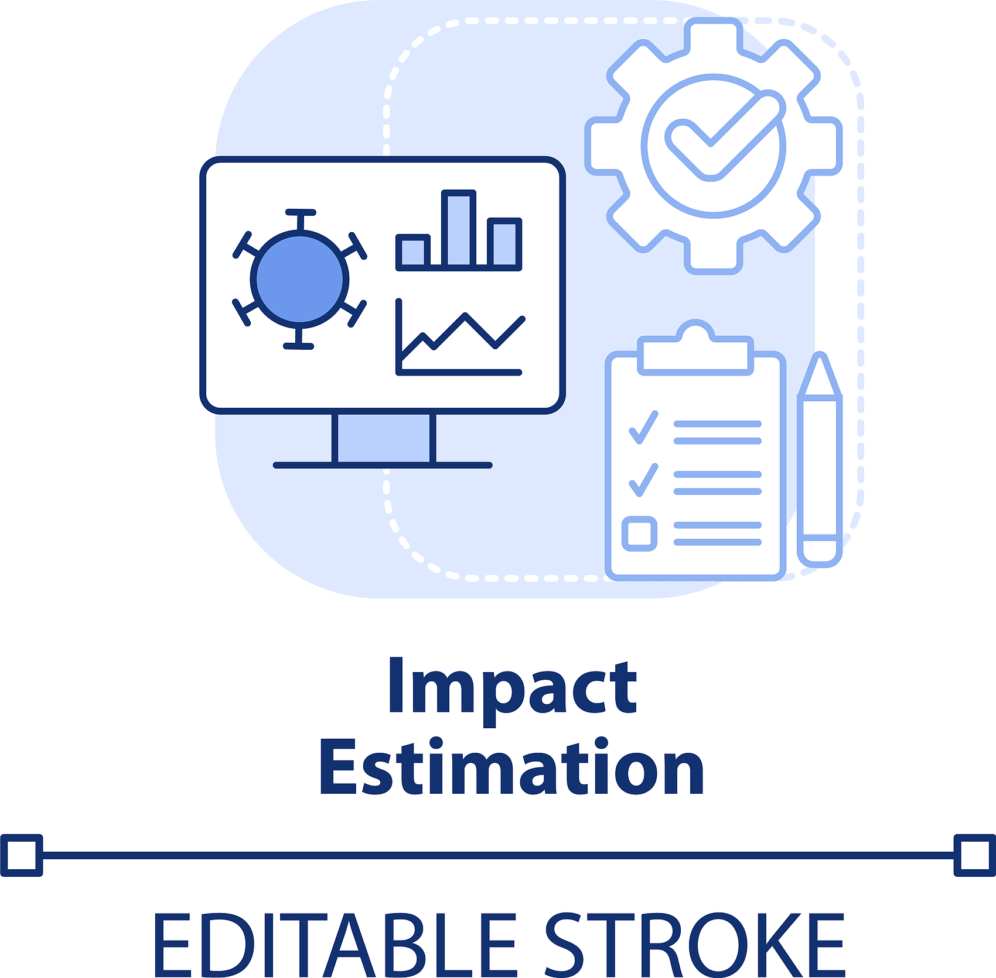

场景目标
业务目标
业务指标
降本增效、提升用户体验
OCR、RPA自动核赔后，理赔时间缩至2小时，人工减少80%，客户满意度提升至97%

Slide 6
第二步：场景识别
02

Slide 7
场景评分
维度 | 子项 | 得分
维度 | 子项 | 得分
业务价值 | V1 价值可度量 | 5
业务价值 | V2 ROI评估 | 3
业务价值 | 平均 | 4
业务成熟度 | B1 业务Owner | 5
业务成熟度 | B2 流程固化 | 5
业务成熟度 | B3 数据支持 | 5
业务成熟度 | B4 流程嵌入 | 5
业务成熟度 | B5 场景清晰度 | 5
业务成熟度 | 平均 | 5
技术成熟度 | T1 技术先进性 | 5
技术成熟度 | T2 系统部署 | 5
技术成熟度 | T3 推理效果 | 3
技术成熟度 | T4 稳定性 | 3
技术成熟度 | 平均 | 4
持续运营能力 | L1 迭代机制 | 5
持续运营能力 | L2 组织支撑 | 5
持续运营能力 | L3 工具平台 | 4
持续运营能力 | L4 数据闭环 | 3
持续运营能力 | 平均 | 4
 | 总计 | 4.1

Slide 8

财务回报ROI
降本提效（财务价值）
增收提质
ROI模型
月省N工时，成本降X万；
客户体验NPS提升5%，续保率增10%
对比AI成本与年节支增收，预估收支平衡周期2年

Slide 9
第三步：重塑流程
03

Slide 10
流程重构
客户通过
微信提交理赔申请
上传票据、资料
（OCR识别）
AI/RPA自动核赔
系统验证保单+试算
风控模型评估风险
决定自动/人工处理
通过则自动赔付
微信红包到账
不通过转人工审核
客服反馈

Slide 11
小额理赔AI流程重构后的关键技术难点
● OCR识别准确率：医疗票据复杂格式导致误识别；需模板匹配+人工确认机制。
● RPA易受系统变动：页面结构调整会致RPA失效；建议使用API+RPA混合方案。
● 风控模型误判：模型拒赔或误判引发投诉；需引入解释机制+人工二审池。
● 链路响应时延：多模块串联导致处理时间上升；建议异步处理+边缘推理。
● 票据伪造检测：OCR难防图像合成等骗赔手段；建议图像指纹+接口验证。
● 多系统数据对接：接口数据格式不一；建议统一中台服务总线。
● 数据安全合规：涉及用户隐私数据；需本地部署、脱敏处理、权限审计。

Slide 12
第四步：组织变革
04

Slide 13
团队组建
为推动小额理赔AI项目高效落地，本部门将组建一支具备跨领域能力的“最小AI落地团队”，成员具备业务理解、数据治理、工程开发和AI应用能力。团队成员及其花名如下：
● 业务专家 → 高阶训练师/Kmer：李策（理赔产品官）
● 数据专家：韩雪（数据分析师）
● 技术专家：阿朗（系统架构师）
● 提示工程师（初阶）：小南（客服流程优化）
● AI训练师（中高阶）：老王（AI项目推进官）
● AI研究员（高阶）：Judy（大模型算法工程师）
● 作业人员具备AI初阶能力：小刘（理赔处理专员）

Slide 14




组织机制
01
02
03
04
组建项目团队与角色职责
高层支持与项目治理
培训、激励与风险沟通
月度例会
成立AI理赔项目组，明确业务、技术、数据角色职责，实现融合
建立高层指导小组，监督项目进展，推动跨部门问题解决
培训计划与激励措施并行，确保新系统顺利上线
形成月度例会机制

Slide 15
第五步：数据知识治理
05

Slide 16


理赔数据及知识的治理管理
数据准备
数据治理
收集、清洗小额理赔相关数据与文档，确保模型训练所需数据准确完备
建立持续的数据治理机制，落实数据权限和合规要求，进行必要标注与整理

Slide 17
理赔知识资产清单
● 理赔流程类知识：理赔步骤、材料要求、赔付路径、分流规则
● 票据识别知识：常见医院发票模板、诊断证明结构、字段解释
● 风控知识：可疑行为模式、黑名单特征、欺诈评分规则
● 理赔规则文档：不同险种对应责任、金额阈值规则、例外条款
● 客户服务话术：用户常见问题回复模板、拒赔解释标准用语
● 数据字段标准：理赔表单字段定义、单位规范、时间格式
● 赔案分类知识：按病种/医院级别/责任归属分类标签
● 异常案例库：过往问题赔案、错赔记录、误识别OCR图样集

Slide 18
数据治理标注样例
【原始票据文本】（OCR识别结果）
发票号码：08456879
开票医院：深圳市人民医院
门诊费用总额：￥218.00
项目：抗生素注射；费用：180.00
项目：门诊挂号；费用：38.00
【知识标注示例】
[字段识别]：
发票号码 → 字段ID：invoice_no；值：08456879
医院名称 → 字段ID：hospital_name；值：深圳市人民医院
总金额 → 字段ID：total_amount；值：218.00
[规则绑定]：
hospital_name → 匹配医院等级知识库，结果：三级甲等
项目内容 → 匹配医保合规项目词典，判断：可赔
total_amount > 快赔上限（300元）？否 → 路径：自动赔付

Slide 19
第六步：IT产品落地
06

Slide 20
IT落地步骤
1、利用HiAgent开发一个Agent，跑通以上路径
2、将生成页面嵌入理赔系统，增加一个按钮，供用户选择快速理赔通道，如果识别结果超出快速理赔，自动转常规理赔页面；
3、为了提高快速理赔准确度，挂在快速理赔知识库；

Slide 21
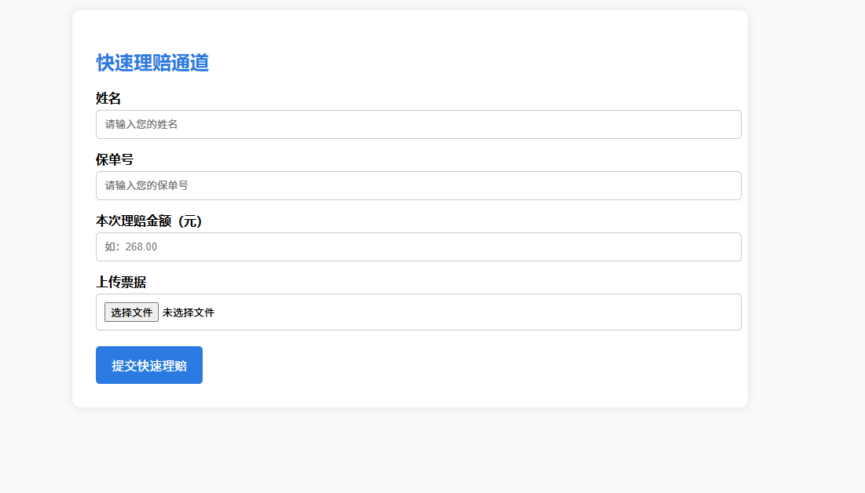
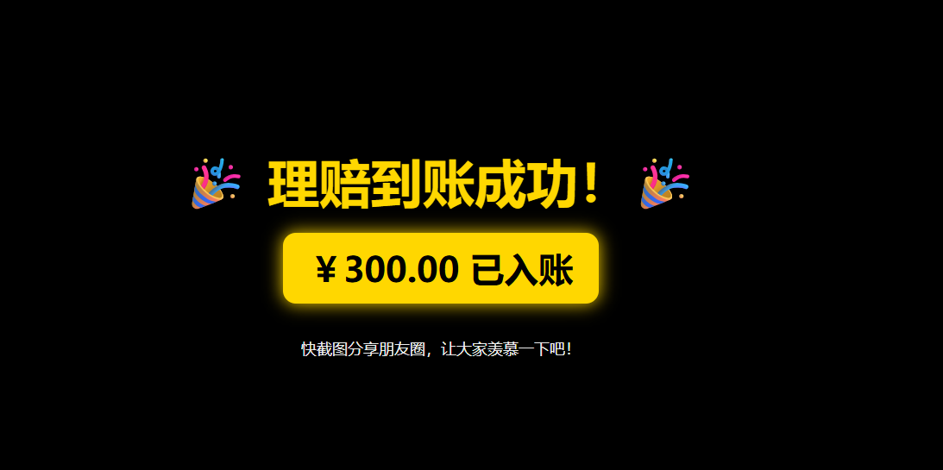
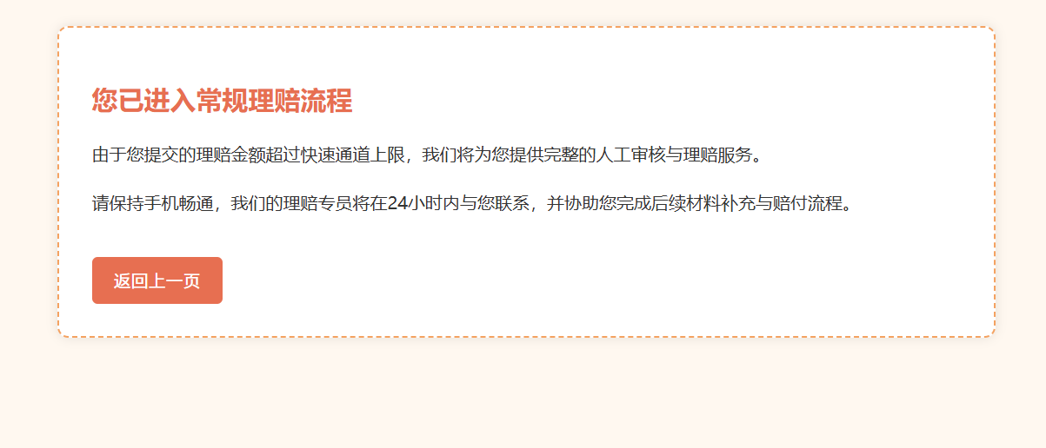
产品Demo（需现场演示）

Slide 22
第七步：AI融入业务
07

Slide 23
系统测试、优化与部署：系统测试与优化
01
02
03
功能测试确保流程无误
性能与安全测试保障稳定
用户验收优化细节
功能测试覆盖正常与异常流程，确保环节衔接无误
性能与安全测试确保系统稳定，防范数据泄露，强化RPA权限控制
邀请理赔员和客户参与UAT，收集反馈优化操作细节

Slide 24
系统测试、优化与部署
部署上线准备
准备生产环境，分阶段上线，先灰度发布，监控系统表现

Slide 25
集成与上线
● 模型效果评测：
- 票据识别OCR准确率 ≥ 95%，字段级别召回率 > 97%
- 风控模型 AUC ≥ 0.92，漏报率 < 2%
● 上线流程：
- 阶段一：UAT环境部署，业务线参与评测
- 阶段二：灰度上线，设定成功判定阈值（处理时长<5分钟，满意度≥85%）
- 阶段三：全量发布，支持运营仪表盘监控
● 反馈闭环：
- 引入客服工单、用户评分等反馈通道
- 周期性进行模型精调和规则更新

Slide 26
第八步：持续运营
08

Slide 27
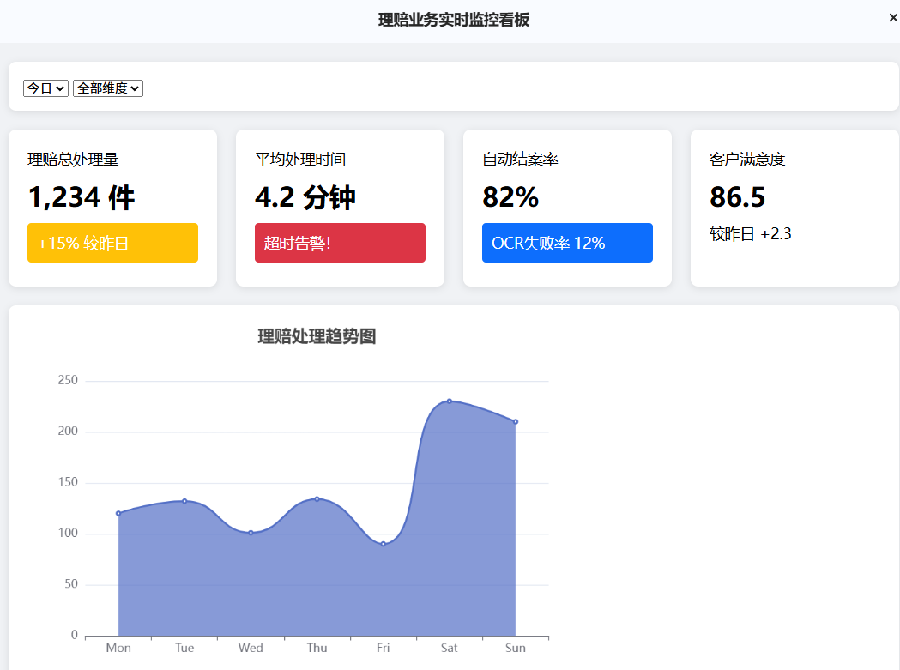
业务监控看板

Slide 28
数据和知识刷新
🔄 示例场景：OCR票据识别 + 理赔规则判断
📥 数据刷新机制：
- 每日同步新上传票据样本，自动加入训练数据仓
- OCR识别结果与人工校验比对 → 提取错识字段
- 每周触发增量训练：对误识别数据进行再学习
📚 知识刷新机制：
- 理赔规则每季度更新，保司政策变动同步录入
- 自动对比旧规则与新版本差异，生成变更提示
- 快速理赔FAQ新增客户问题 → 人工审核后纳入知识库

